Slide 1



Pengantar Aplikasi MIT APP INVENTOR 2
Rikad Fauzi Alawi rikad@tf.itb.ac.id / rikadscreamo@gmail.com https://github.com/rikad
http://ai2.appinventor.mit.edu

Slide 2



MIT APP INVENTOR 2
App Inventor adalah sebuah aplikasi berbasis web untuk membangun sebuah aplikasi android dengan cepat, mudah dan sedikit/tanpa code.
Di buat oleh Google dan sekarang di kembangkan secara opensource oleh MIT
App inventor bisa di akses di http://ai2.appinventor.mit.edu dengan menggunakan Akun Google

Slide 3

Fitur - Fitur
Pemograman menggunakan Blockly Programming
Antarmuka menggunakan Linear Layout dimana terdapat vertikal layout, horizontal layout dan table layout (salah satu jenis antarmuka android studio)
Dukungan sensor – sensor standar android : proximity, gyro,gps,accelerometer,pedometer, etc
Dukungan Konektivitas : Bluetooth dan Http(web)
Dukungan Basis Data : TinyDB, FireBase
Dukungan Android Lawas (versi 2.0 & versi 4.0 ke atas)

Slide 4

Kekurangan
Backward Compability yang sangat lawas membuat antarmuka static, kuno, minim animasi dan terkadang kurang bagus di resolusi HD

Slide 5

Blockly Programming
Merupakan Pemograman dengan block – block interaktif yang di susun menjadi sebuah logic yang nantinya akan di konversi ke Bahasa pemograman
Kelebihan : minim error dan mudah
Di kembangkan oleh google untuk edukasi pemograman dan menjadi sebuah library yang dapat di akses di https://developers.google.com/blockly
<Contoh Blockly Programming>

Slide 6
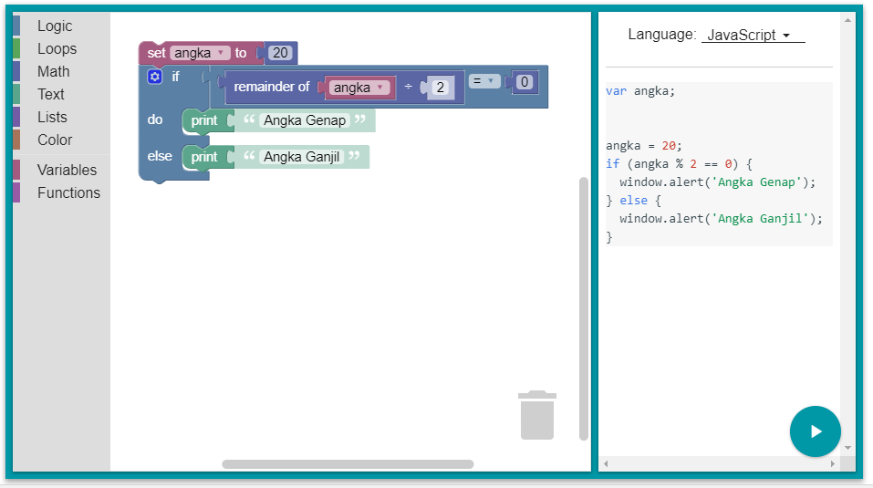
Blockly Programming
<Algoritma Mencari Bilangan Genap atau Ganjil>

Slide 7
Setup App Inventor untuk development
Register Dan Login Menggunakan akun google di http://ai2.appinventor.mit.edu
Install aplikasi “MIT AI2 Companion” https://play.google.com/store/apps/details?id=edu.mit.appinventor.aicompanion3&hl=in
Install App Inventor Setup di Komputer (tutorial : http://appinventor.mit.edu/explore/ai2/setup-device-usb.html) windows = http://appinv.us/aisetup_windows linux = http://appinv.us/aisetup_linux_deb Mac = http://appinv.us/aisetup_mac_3.0rc3

Slide 8
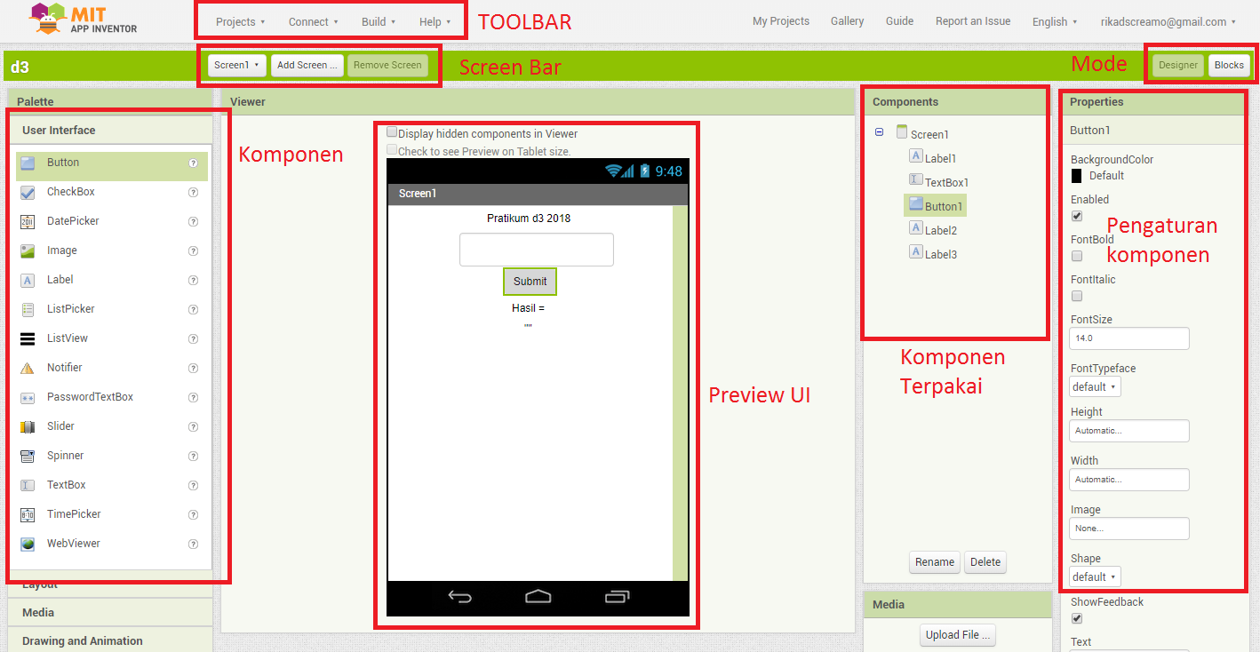
Pengenalan Layout

Slide 9
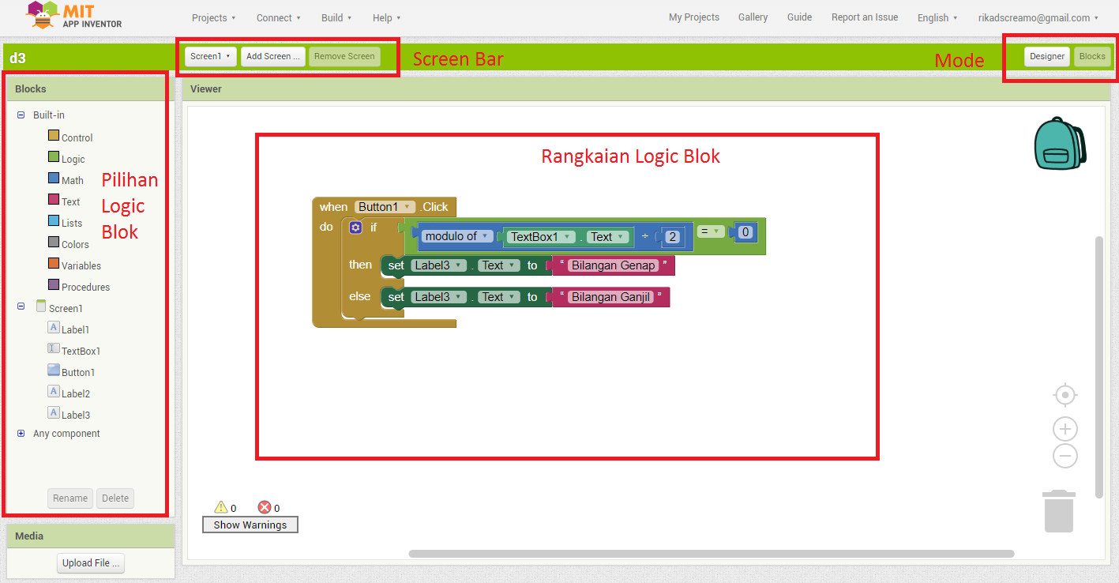
Pengenalan Layout

Slide 10
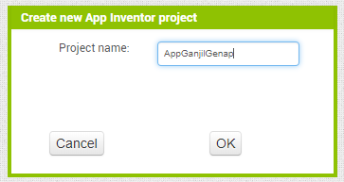
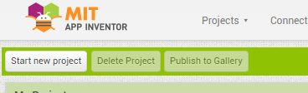
Contoh Pembuatan Aplikasi Sederhana
Buat Sebuah Project Baru

Slide 11
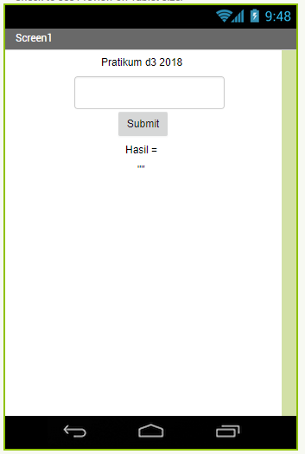
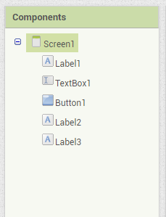
Contoh Pembuatan Aplikasi Sederhana
Buat Sebuah antarmuka berikut
Dengan pengaturan
Screen1= alignHorizontal : center
Label1 = default
Textbox1 = default
Button1 = default
Label3 = default

Slide 12
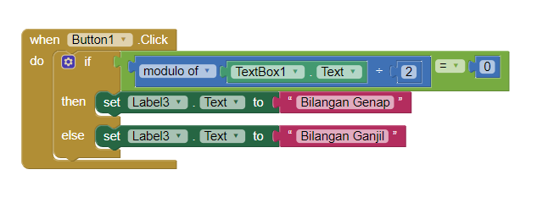
Contoh Pembuatan Aplikasi Sederhana
Beralih ke mode blocks, dan buatlah blok seperti berikut

Slide 13
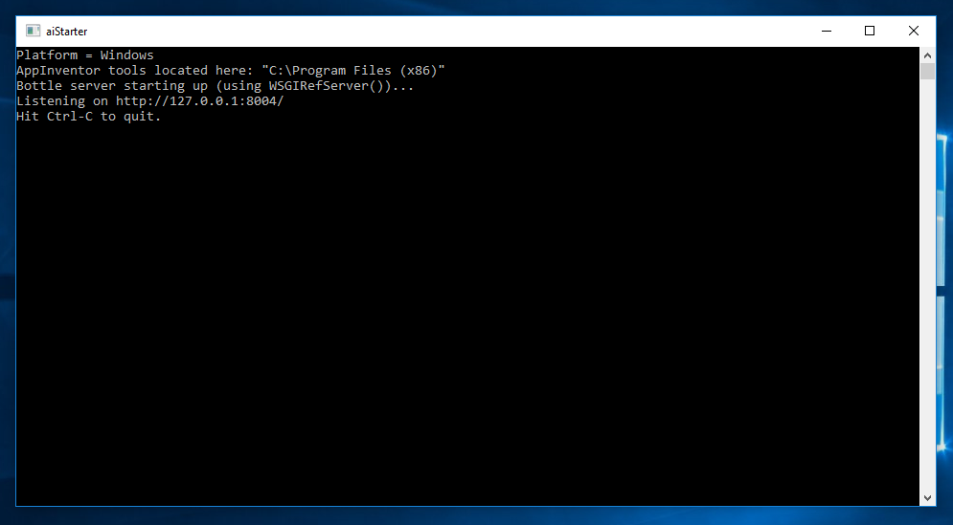
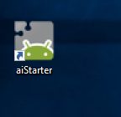
Contoh Pembuatan Aplikasi Sederhana
Jalankan Aistarter
Aktifkan USB Debugging di hp lalu hubungkan ke komputer

Slide 14
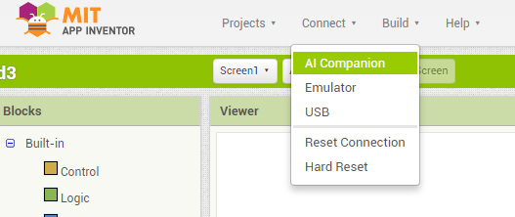
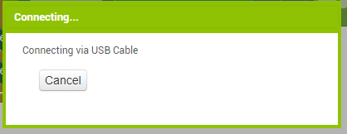
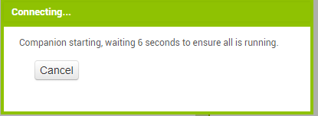
Contoh Pembuatan Aplikasi Sederhana
Klik Connect dan pilih USB lalu tunggu proses

Slide 15
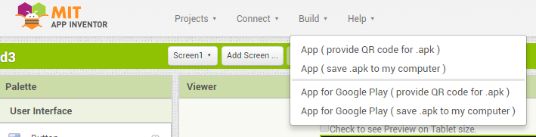
Build APLIKASI APK
Untuk Build Apk klik build lalu pilih sesuai keperluan

Slide 16
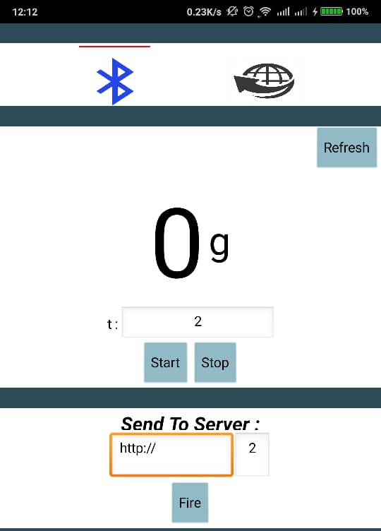
Tugas Antarmuka
Referensi dan dokumentasi resmi :
http://appinventor.mit.edu
https://github.com/rikad/d3Antarmuka2018

